Slide 1
Что я знаю о Странах Европы
Подготовил ученик 4 в класса школы 34
Кабышев ян

Slide 2
Содержание
введение
Цель
Основная часть
Проверка знаний

Slide 3
введение
Так как я давно увлекаюсь странами европы, а их всего 65 , и многие являются влиятельными участниками мирового сообщества. У меня есть любимые страны, о которых я стараюсь узнать как можно больше для того, чтобы в дальнейшем использовать свои знания в будущей профессии.

Slide 4
Цель
уЗнать страны европы и их столицы, соседние государства, Узнать структуру правления и политическую жизнь, а также узнать как можно больше достопримечательностей стран европы
Сейчас я вам расскажу о своих любимых странах, их всего 7

Slide 5
Чехия
Чехия Или же Чешская Республика-это страна в центральной европе. Столица чехии-прага. Данная страна граничит с польшей, германией, австрией и со словакией. В городах чехии очень красивая архитектура, в средневековом стиле. Чехия-это парламентская республика, в которой правит президент, сейчас им является милош земан

Slide 6
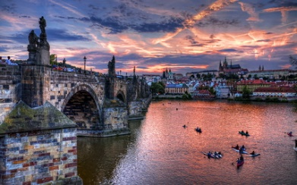

Slide 7
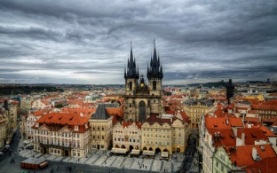

Slide 8
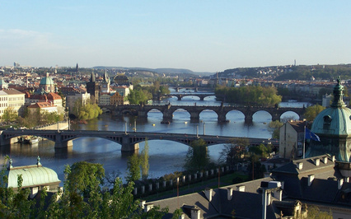

Slide 9
Италия
Италия-это страна южной европы в центре средиземноморья. Граничит она с францией, швейцарией, австрией и словенией. Также италия имеет внутренние границы с ватиканом и сан-марино. В этой стране очень распространены соборы, которые похожи на израильские. В италии, как и в чехии правит президент-серджо маттарелла. Столица италии-рим

Slide 10
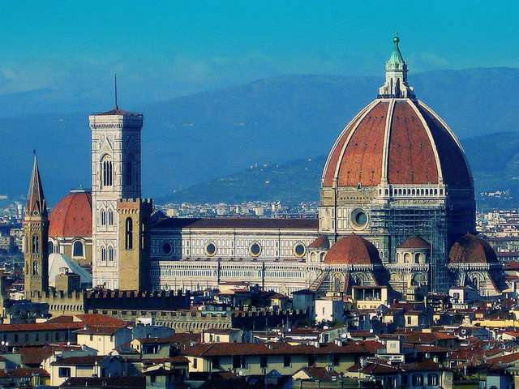

Slide 11
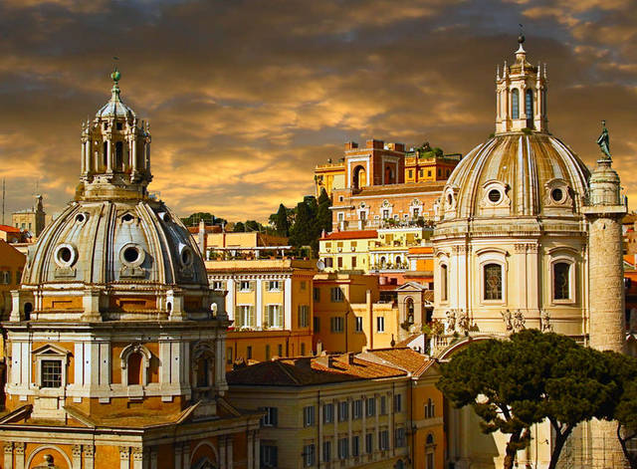

Slide 12
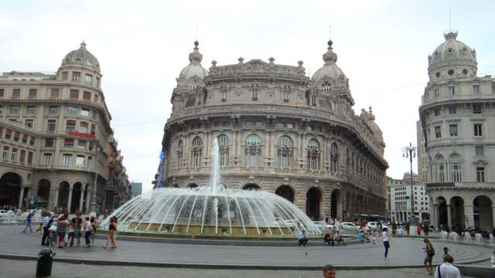

Slide 13
Швейцария
Швейцария-это страна в центральной Европе. Граничит она с германией, италией, францией, австрией и лихтенштейном. Столица швейцарии-берн. Архитектура в этой стране смешанная, где-то стоят средневековые замки, а где-то современные пентхаусы. Правление в швейцарии федеративное парламентское, у них канцлер, на данный момент это вальтер турнхер

Slide 14
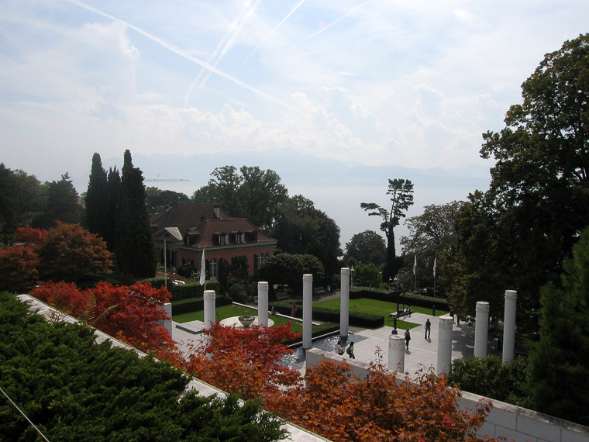

Slide 15
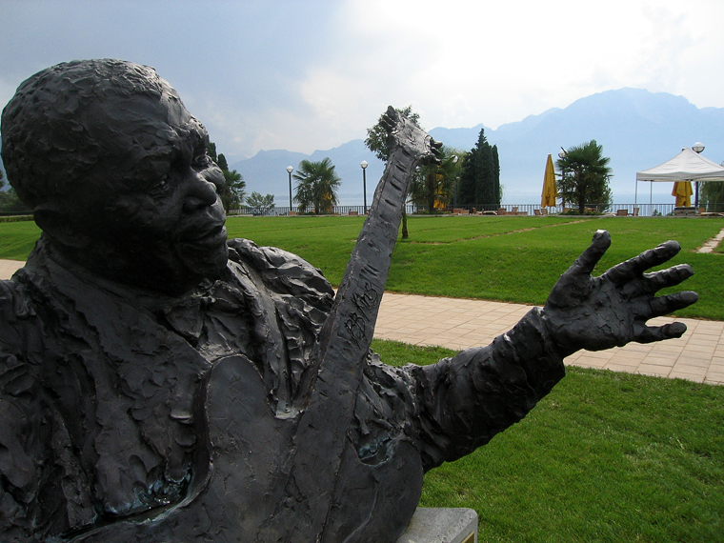

Slide 16
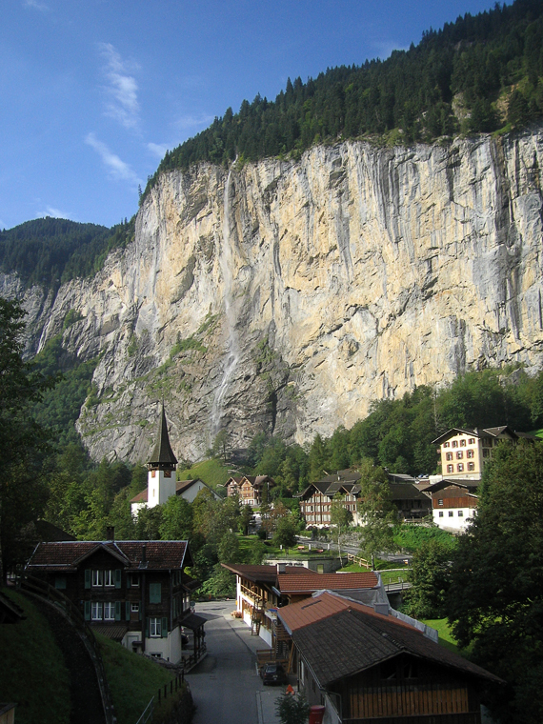

Slide 17
Германия
Германия-это Страна в центральной Европе, столицей которой является берлин. Архитектура там смешанная, строения интересные, резные, как будто замки, и, в то же время, построены в современном стиле. Правление в германии федеративное парламентское. Сейчас в данной стране канцлер-ангела меркель

Slide 18
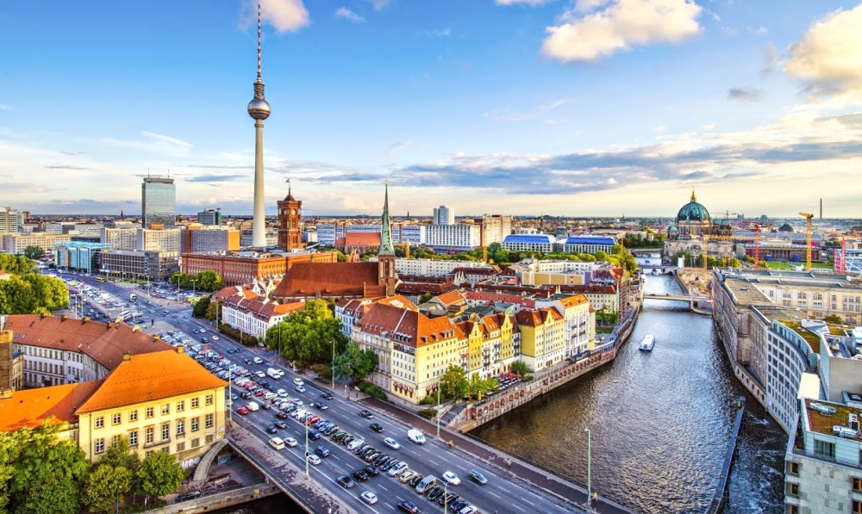

Slide 19
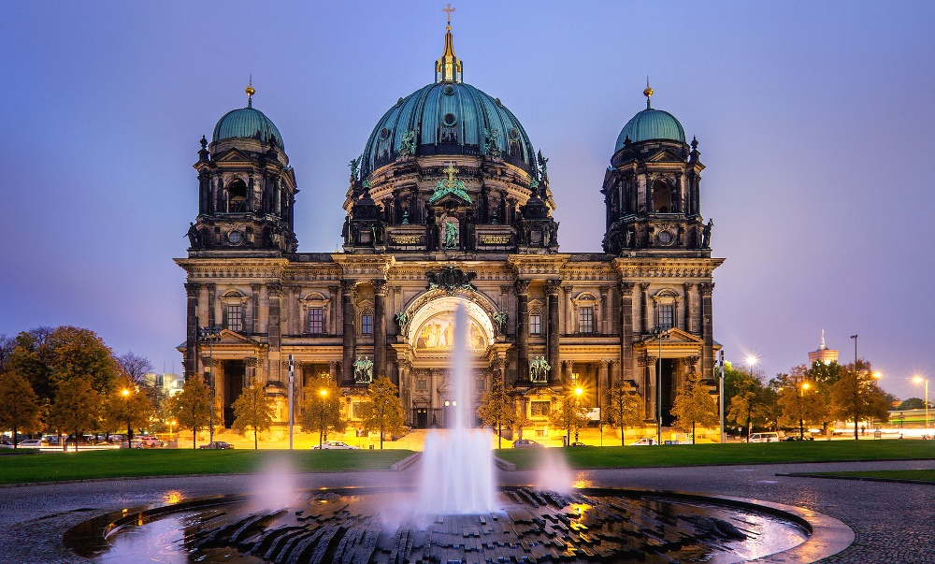

Slide 20
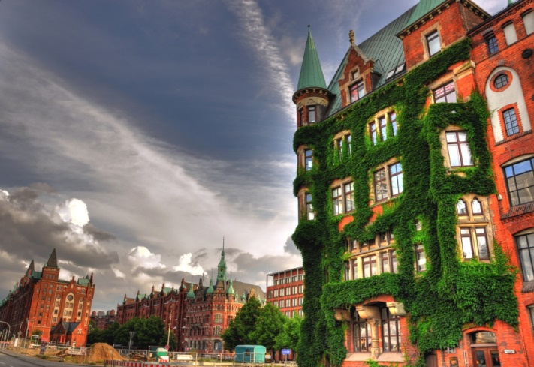

Slide 21
Дания
Дания-небольшая страна на севере европы. Там очень распространены разноцветные дома, которые предают жителям городов страны хорошее настроение. В дании много рек и заливов, по которым ходят туристические теплоходы. В данной стране конституционная монархия, в наше время королева дании-маргрете 2. столица-копенгаген

Slide 22
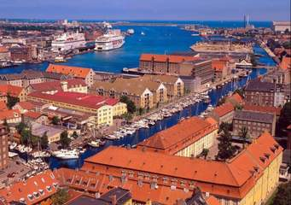

Slide 23
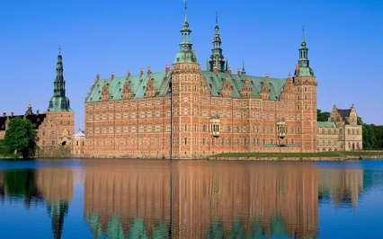

Slide 24
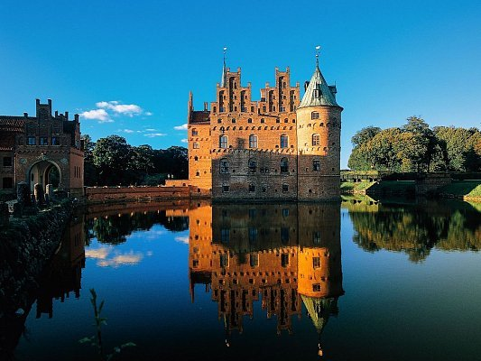

Slide 25
Норвегия
Норвегия-это страна, находящаяся на севере европы, с очень красивыми горами и горнолыжными курортами. В этой стране построены маленькие, красивые домики. В норвегии конституционная монархия, король данной страны-харальд 5. столица норвегии-осло

Slide 26
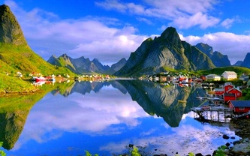

Slide 27
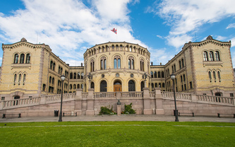

Slide 28
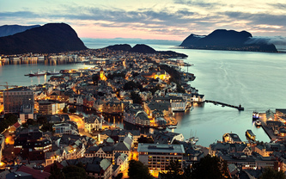

Slide 29
Бельгия
Бельгия-это страна северо-западной европы. Там очень красивая и необычная, современная архитектура, с ноткой средневековья. В бельгии конституционная монархия, сейчас там король-филипп. Столица бельгии-брюссель

Slide 30
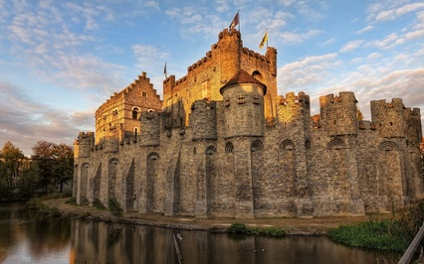

Slide 31
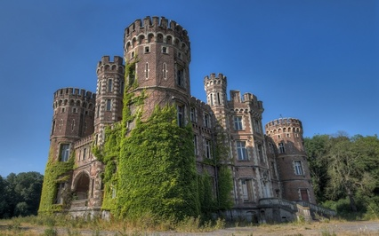

Slide 32
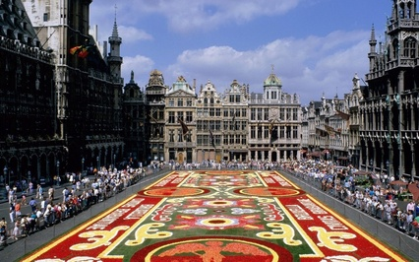

Slide 33
заключение
Итак, подводя итоги моей работы, я выяснил, что в европе 65 стран. 50 из них- независимые, 9 зависимых стран, 6 непризнанных республик. А также есть 14 островных государств, 19 внутреконтинентальные, которые граничат с одной страной, 32 страны имеют широкий выход в моря и океаны

Slide 34
На сколько хорошо я знаю страны европы
Так как я уже давно увлекаюсь странами европы и географией в целом, хочу предоставить вам возможность проверить мои знания. Сейчас я раздам вам листочки с названиями стран и их столицами, а вы можете спросить меня любую страну, я вам скажу столицу, либо наоборот, вы мне столицу, а я страну.

Slide 35
Испания - мадрид
Португалия – лиссабон
Франция – париж
Бельгия – брюссель
Нидерланды – амстердам
Люксембург – люксембург (страна город)
Германия – берлин
Дания – копенгаген
Норвегия – осло
Швеция – стокгольм
Финляндия – хельсинки
Россия – москва
Польша – варшава
Украина – киев
Белоруссия – минск
Латвия – рига
Литва – вильнюс
Эстония – таллин
Молдова – кишинев
Румыния – бухарест
Венгрия – будапешт
Швейцария - берн

Slide 36
Италия – рим
Чехия – прага
Австрия – вена
Словакия – братислава
Словения – любляна
Хорватия – загреб
Сербия – белград
Македония (БЮРМ) – СКОПЬЕ
АЛБАНИЯ – ТИРАНА
АНДОРРА – АНДОРРА-ЛА-ВЕЛЬЯ
КОСОВО – ПРИЗРЕН
БОЛГАРИЯ - СОФИЯ
ЧЕРНОГОРИЯ – ПОДГОРИЦА
БОСНИЯ И ГЕРЦЕГОВИНА – САРАЕВО
ГРЕЦИЯ – АФИНЫ
МОНАКО – МОНТЕ КАРЛО
АНГЛИЯ – ЛОНДОН
ИРЛАНДИЯ – ДУБЛИН
ИСЛАНДИЯ – РЕЙКЬЯВИК
МАЛЬТА – ВАЛЛЕТА
ГИБЛАРТАР – ГИБЛАРТАР
АЗЕРБАЙДЖАН – БАКУ
АРМЕНИЯ - ЕРЕВАН

Slide 37
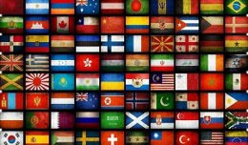
ГРУЗИЯ – ТБИЛИСИ
КАЗАХСТАН – нур-султан
КИПР – НИКОСИЯ
ЛИХТЕНШТЕЙН – ВАДУЦ
ТУРЦИЯ – АНКАРА
САН-МАРИНО – САН-МАРИНО (СТРАНА-ГОРОД)
ВАТИКАН – ВАТИКАН (СТРАНА-ПЛОЩАДЬ)
АБХАЗИЯ – СУХУМ
ЮЖНАЯ ОСЕТИЯ - ЦХИНВАЛ

Slide 38
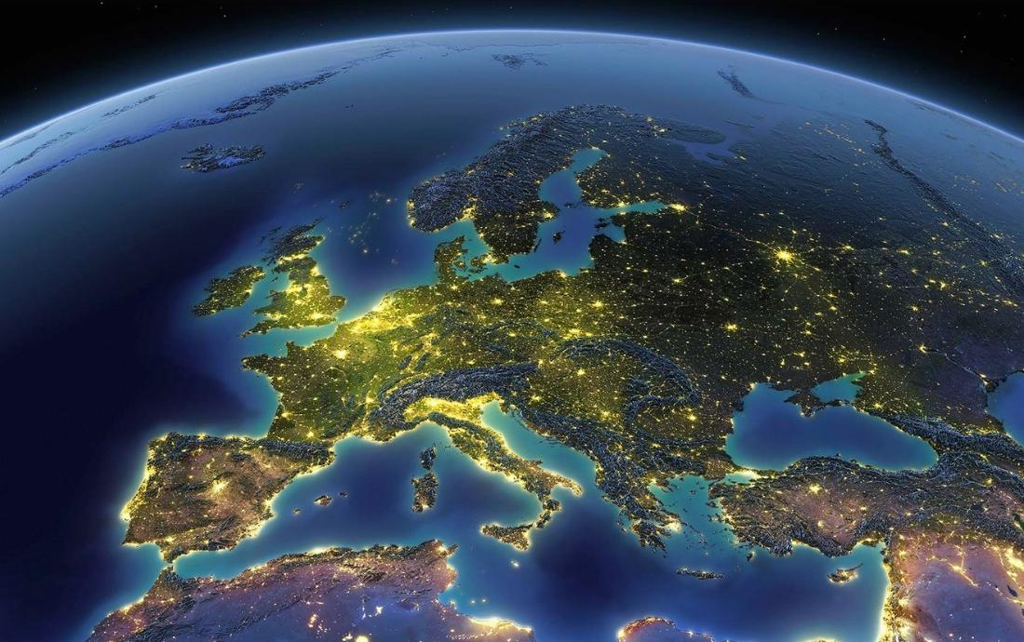
Спасибо за внимание!

